Slide 1
运 筹 学
影像科学与技术实验室
东南大学计算机学院
杨武 yangwu@seu.edu.cn
伍家松 jswu@seu.edu.cn

Slide 2
第六章
整 数 规 划

Slide 3
本章基本要求
了解整数规划的特点及应用
掌握分支定界法
了解割平面法
掌握解决0－1型整数规划的隐枚举法
掌握解决指派问题的匈牙利法

Slide 4
第 1 节
整数规划问题的提出

Slide 5
在很多场合，我们建立最优化模型时，实际问题要求决策变量只能取整数值而非连续取值。此时，这类最优化模型就称为整数规划（离散最优化）模型。
整数规划的求解往往比线性规划求解困难得多，而且，一般来说不能简单地将相应的线性规划的解取整来获得。

Slide 6
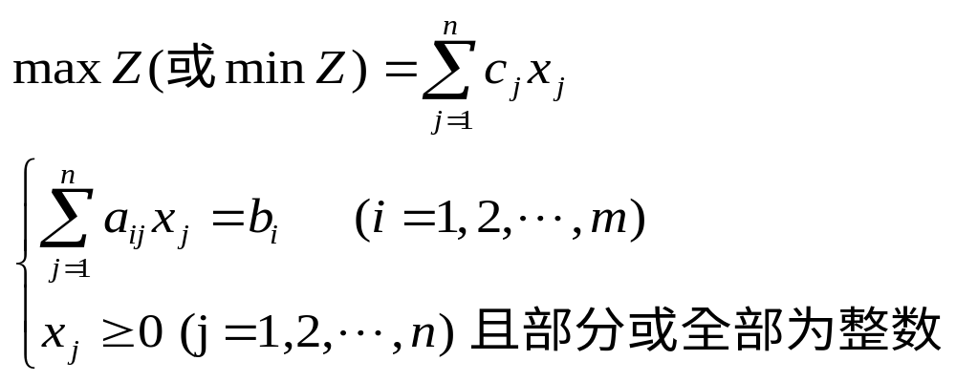
整数规划的特点及应用
整数规划（Integer Programming, 简称：IP）
要求一部分或全部决策变量取整数值的规划问题称为整数规划。不考虑整数条件，由余下的目标函数和约束条件构成的规划问题称为该整数规划问题的松弛问题。若该松弛问题是一个线性规划，则称该整数规划为整数线性规划(integer linear programming, ILP)。
整数线性规划数学模型的一般形式：

Slide 7

整数规划的特点及应用
整数线性规划问题的种类：
纯整数线性规划：指全部决策变量都必须取整数值的整数线性规划。
混合整数线性规划：决策变量中有一部分必须取整数值，另一部分可以不取整数值的整数线性规划。
0-1型整数线性规划：决策变量只能取值0或1的整数线性规划。

Slide 8
例子
线性规划的最优解位于A点（2.6，3.8），最优解的目标函数值为z=17.8
整数规划的最优解位于B点（5，3），最优解的目标函数值为z=17
5
4
3
2
1
A
B
01234567
注：简单地将线性规划的非整数的最优解，用四舍五入或舍去尾数的办法得到整数解，一般情况下并不能得到整数规划的最优解。

Slide 9
整数规划的特点及应用
整数规划问题解的特征：
整数规划问题的可行解集合是它松弛问题可行解集合的一个子集，任意两个可行解的凸组合不一定满足整数约束条件，因而不一定仍为可行解。
整数规划问题的可行解一定是它的松弛问题的可行解（反之不一定），但其最优解的目标函数值不会优于后者最优解的目标函数值。

Slide 10
第 2 节
分支定界法

Slide 11
分支定界法（Branch & Bound）
对于可行域有界的整数规划问题，可以使用穷举法。但当规模一大，穷举法不可行。
  n项任务指派n个人完成，方案有 n! 种
  10!=3.6288×10⁶, 20!=2.4329×10¹⁸
60’s Land Doig, Dakin 提出分支定界法
  给出目标值的上下界，逐步去掉分支，并修正上下界，直到获得最优解
  对于最大化IP问题，求解对应线性规划问题LP

Slide 12
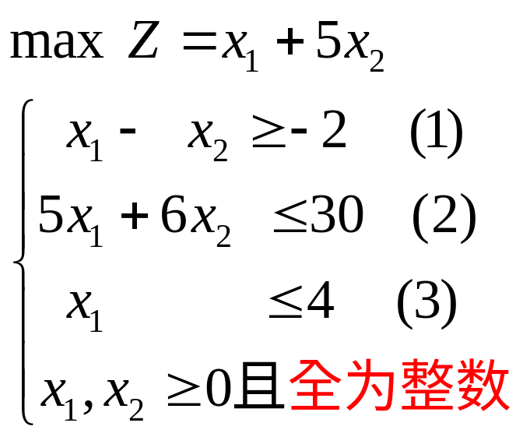
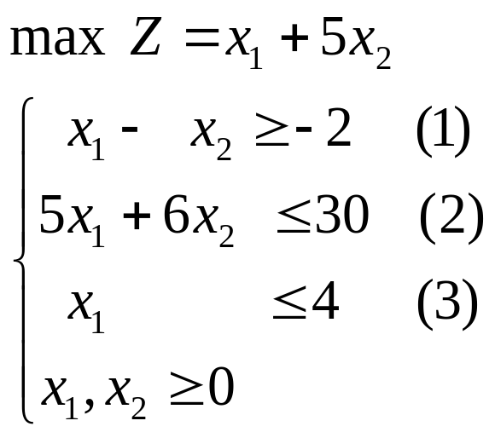
例子
求解IP问题 A：
对应的LP问题 B：

Slide 13
LP问题解
最优解：
x₁＝18/11 ≈1.64
x₂ =40/11 ≈3.64
Z⁽⁰⁾ =218/11≈19.8
即Z⁽⁰⁾是（IP）最大值的上限
x₂
⑵
⑴
(18/11,40/11)
上界
3
⑶
x₁ 非整数
取 x₁≤1， x₁≥2
先将（LP）划分为
（LP1）和（LP2）
3
x₁

Slide 14
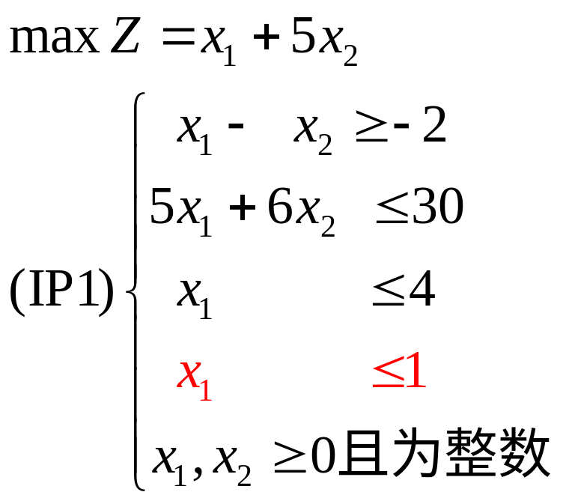
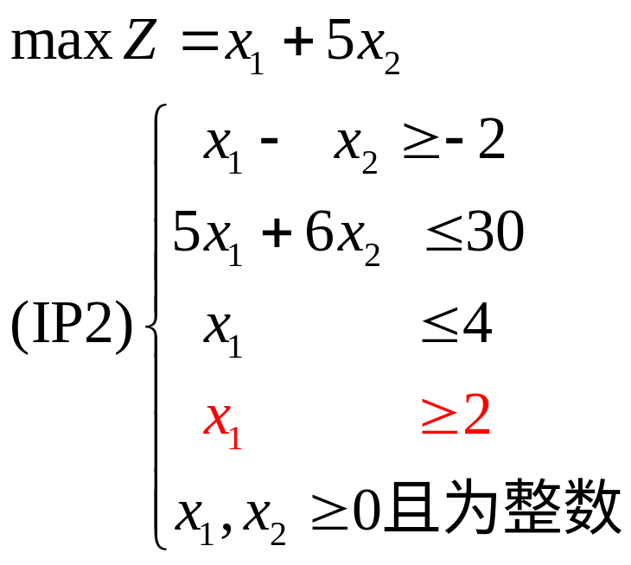
一次划分
注：划分不影响原（IP）问题的最优解

Slide 15
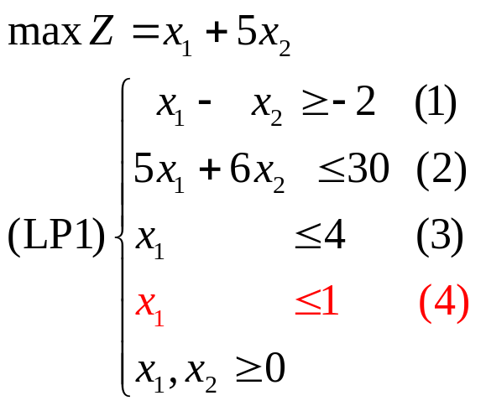
LP1 的解
(4)
x₂
⑵
⑴
B
3
先求（LP1）,如图所示。此时在B点取得最优解。
x₁＝1, x₂ =3, Z⁽¹⁾＝16
找到整数解，问题已探明，此支停止计算
⑶
第一个
下界
3
x₁

Slide 16
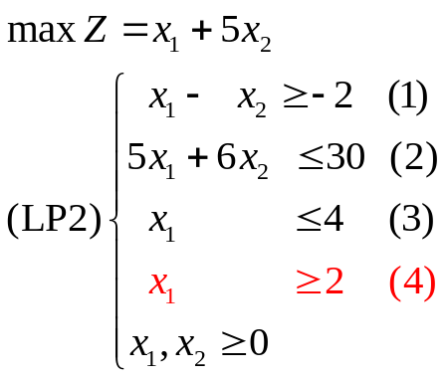
LP2 的解
(4)
x₂
⑵
⑴
再求（LP2）,如图所示。此时在C点取得最优解。
x₁＝2, x₂ =10/3 ≈3.3,
Z⁽²⁾ ＝56/3≈18.7
C
3
⑶
Z⁽²⁾ > Z⁽¹⁾
x₂ 不是整数，加入条件x₂≤3，x₂≥4
将（LP2）继续划分为
(LP3) ,(LP4)
3
x₁

Slide 17
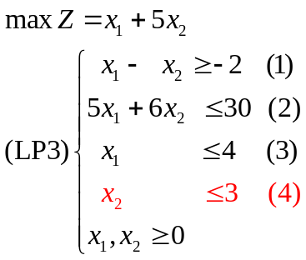
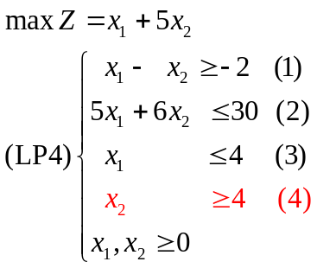
LP3 与 LP4
(LP4) 无可行解，不再分支
x₂
⑵
⑴
再求 (LP3)，在D点取最优值
x₁＝12/5≈2.4, x₂ =3,
Z⁽³⁾＝87/5≈17.4
Z⁽³⁾>Z⁽¹⁾＝16
但x₁＝12/5不是整数，可继续分枝。
即x₁≤2 , x₁≥3
划为 (LP5)，(LP6)。
C
D
3
⑶
3
x₁

Slide 18
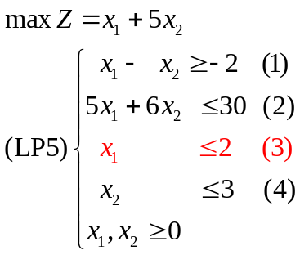

LP5 与 LP6
（LP5）,如图所示：
在E点取得最优解。
x₁＝2, x₂ =3, Z⁽⁵⁾＝17
找到整数解，问题已探明，此枝停止计算。
x₂
⑵
⑴
第二个
下界
C
D
3
E
F
再求（LP6），在F点取得最优解。
x₁＝3, x₂ =2.5,
Z⁽⁶⁾＝31/2≈15.5 < Z⁽⁵⁾
⑶
3
x₁
如对 Z⁽⁶⁾ 继续分解，其最大值也不会高于15.5 ，问题探明,剪枝。

Slide 19
分支定界法图示
LP0:X=(1.64,3.64),Z⁽⁰⁾=19.8
x₁≤1
x₁≥2
LP1:X=(1, 3)
Z⁽¹⁾=16
LP2:X=(2,3.3)
Z⁽²⁾=18.7
x₂≤3
x₂≥4
LP3:X=(2.4,3)
Z⁽³⁾=17.4
LP4
无可行解
x₁≤2
x₁≥3
LP5:X=(2,3)
Z⁽⁵⁾=17
LP6:X=(3,2.5)
Z⁽⁶⁾=15.5

Slide 20
计算步骤
求解伴随规划问题B，可能的情况有：
  B没有可行解，这时A也没有可行解，停止
  B有最优解，且符合A的整数条件，则也是A的最优解，停止
  B有最优解，但不符合A的整数条件，记B的目标函数值为z*
利用观察法找出A的一个整数可行解，求得目标函数值 z, 则A的最优解z满足 z≤z ≤z*,进行迭代:

Slide 21
分支
在B的最优解中任选一个不符合整数条件的变量 x_{j}，其值为b_{j}，
构造两个约束条件x_{j}≤[b_{j}] 和 x_{j}≥[b_{j}]+1，([b_{j}]表示小于b_{j}的最大整数)，加入问题 B，得到两个分枝B₁和B₂，求解。

Slide 22
Matlab中的取整函数 fix, floor, ceil, round
fix朝零方向取整，如fix(-1.3)=-1; fix(1.3)=1;
floor朝负无穷方向取整，如floor(-1.3)=-2; floor(1.3)=1;
ceil朝正无穷方向取整，如ceil(-1.3)=-1; ceil(1.3)=2;
round四舍五入到最近的整数，如
round(-1.3)=-1;round(-1.52)=-2;round(1.3)=1; round(1.52)=2.
floor

Slide 23
定界
在各分枝的解中，找出最优目标函数值最大者，更新为上界z*
在符合整数条件的解中，找出目标函数值最大者，更新为下界z

Slide 24
比较与剪支
最优目标函数小于z者，剪掉，以后不予考虑
若大于z，且不符合整数条件，则重复分支定界
过程重复，直到z*=z

Slide 25
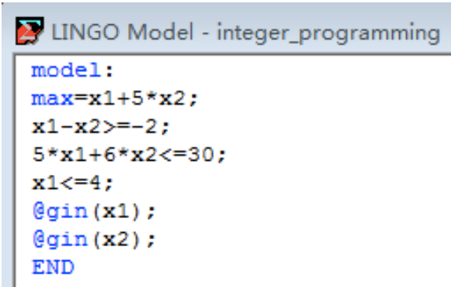
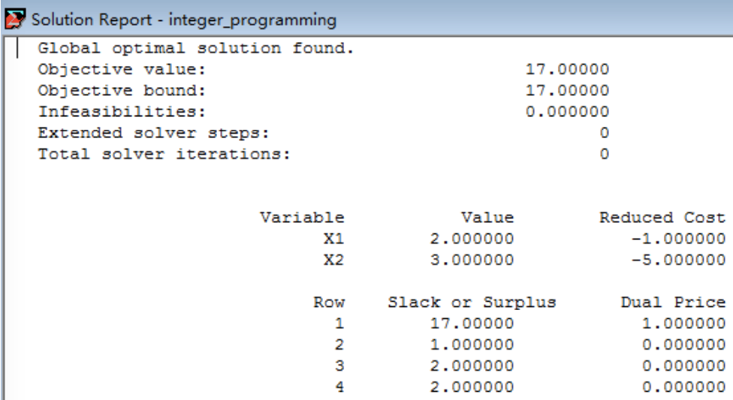
Lingo 求解

Slide 26
第 3 节
割 平 面 解 法

Slide 27
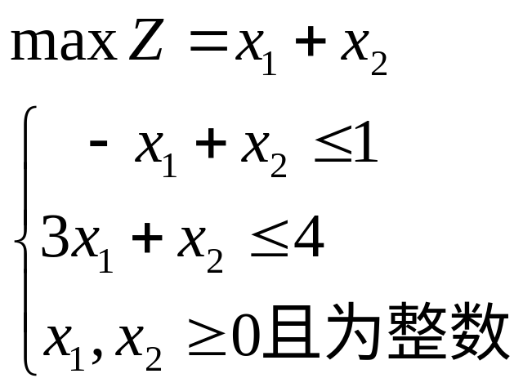
例子
A (3/4, 7/4)
x₂
A (3/4, 7/4)
x₂
1
C (1,1)
1
对应松弛问题的最优解：
x₁=3/4
x₂=7/4
Z=10/4
0
0
x₁
x₁

Slide 28
例子
x₂
A (3/4, 7/4)
D
1
C (1,1)
加上约束 CD之后，松弛问题最优解为C点，恰好为整数解。
CD称为割平面。
0
x₁

Slide 29
例子
1、割去了非整数最优解
2、没有切割掉整数解
A (3/4, 7/4)
x₂
D
1
C (1,1)
加上约束 CD之后，松弛问题最优解为C点，恰好为整数解。
CD称为割平面。
0
x₁
如何求得割平面？

Slide 30
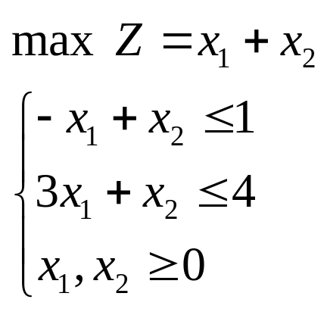
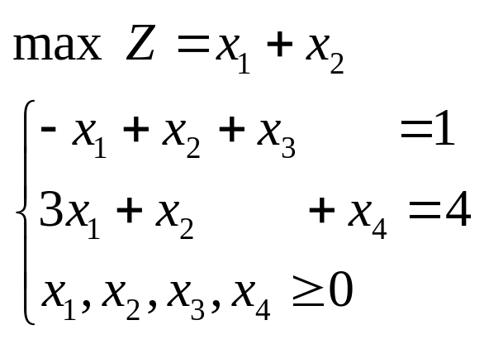
初始单纯形表
C_{j} |  |  | 1 | 1 | 0 | 0
C_{B} | X_{B} | b | x₁ | x₂ | x₃ | x₄
0 | x₃ | 1 | -1 | 1 | 1 | 0
0 | x₄ | 4 | 3 | 1 | 0 | 1
－Z |  | 0 | 1 | 1 | 0 | 0

Slide 31
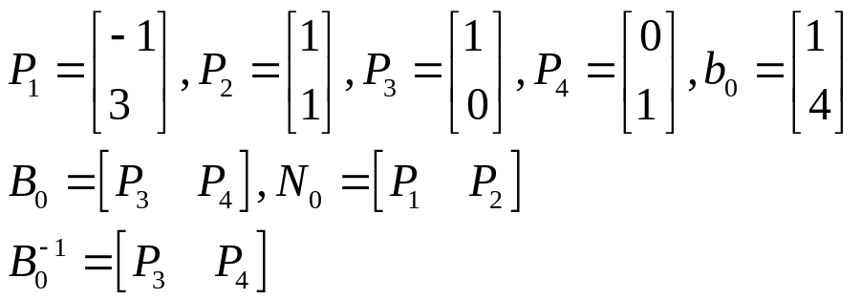
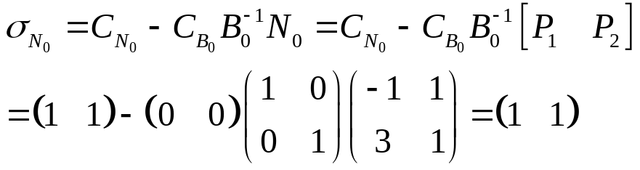
计算过程
1）列出初始值
2）基变量检验数全填0；非基变量检验数如下：
3）max(σ_{i})=1, 假设x₁为换入变量,
4）计算最小比值θ=(-, 4/3)=4/3, 对应的x₄为换出变量。从而确定3为主元素。

Slide 32
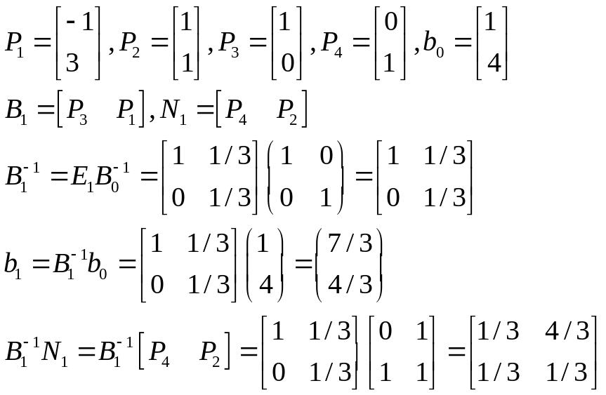
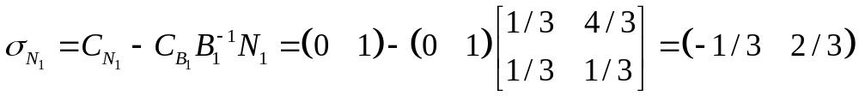
计算过程
1）列出初始值，进行B₁⁻¹, b₁, B₁⁻¹ N₁和σ_{N1}的计算
2）基变量检验数全填0；非基变量检验数如下：
3）max(σ_{i})=2/3, 确定x₂为换入变量
4）计算最小比值θ=(7/4, 4/1)= 7/4, 对应的x₃ 为换出变量。从而确定4/3为主元素。

Slide 33
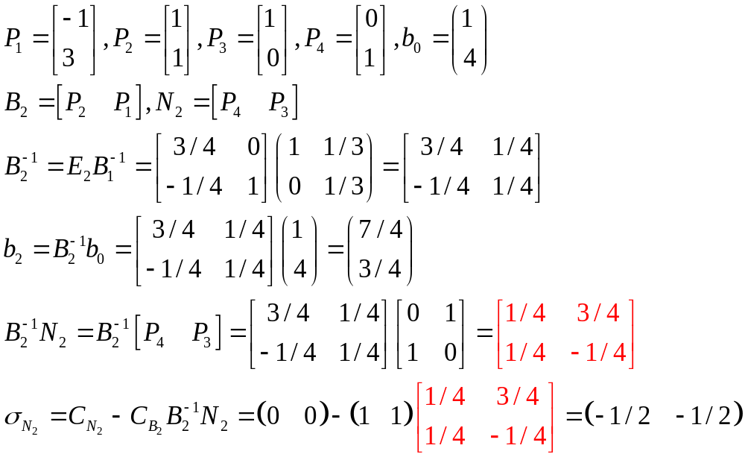
计算过程
列出初始值，进行B₂⁻¹, b₂, B₂⁻¹ N₂和σ_{N2}的计算

Slide 34
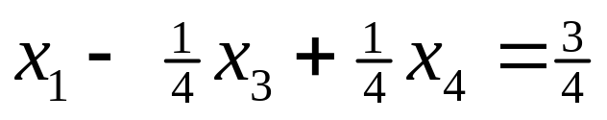
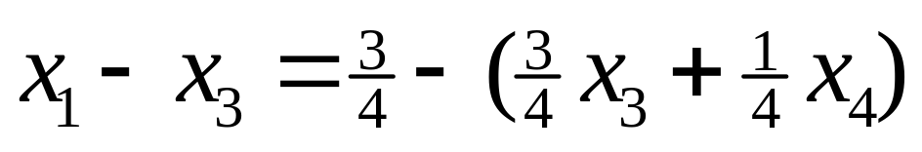
LP最终单纯形表
C_{j} |  |  | 1 | 1 | 0 | 0
C_{B} | X_{B} | b | x₁ | x₂ | x₃ | x₄
1 | x₁ | 3/4 | 1 | 0 | -1/4 | 1/4
1 | x₂ | 7/4 | 0 | 1 | 3/4 | 1/4
－Z |  | -5/2 | 0 | 0 | -1/2 | -1/2
有：
移项，得：
整数
>=0
≤0
即切割方程： -3x₃-x₄≤-3 ，加入上表计算

Slide 35
IP单纯形表
C_{j} |  |  | 1 | 1 | 0 | 0 | 0
C_{B} | X_{B} | b | x₁ | x₂ | x₃ | x₄ | x₅
1 | x₁ | 3/4 | 1 | 0 | -1/4 | 1/4 | 0
1 | x₂ | 7/4 | 0 | 1 | 3/4 | 1/4 | 0
0 | x₅ | -3 | 0 | 0 | -3 | -1 | 1
－Z |  | -5/2 | 0 | 0 | -1/2 | -1/2 | 0
？
检验数行全是负数，用对偶单纯形法求解！

Slide 36
IP单纯形表
C_{j} |  |  | 1 | 1 | 0 | 0 | 0
C_{B} | X_{B} | b | x₁ | x₂ | x₃ | x₄ | x₅
1 | x₁ | 1 | 1 | 0 | 0 | 1/3 | -1/12
1 | x₂ | 1 | 0 | 1 | 0 | 0 | 1/4
0 | x₃ | 1 | 0 | 0 | 1 | 1/3 | -1/3
－Z |  | -2 | 0 | 0 | 0 | -1/3 | -1/6

Slide 37
加入切割方程
由对偶单纯形法得最优解：
x₁=1
x₂=1
获得了整数解！
A (3/4, 7/4)
x₂
C (1,1)
1
0
x₁

Slide 38
计算步骤
用单纯形法求解(IP)对应的松弛问题(LP)：
  ⑴.若(LP)没有可行解，则(IP)也没有可行解，
  停止计算。
  ⑵.若(LP)有最优解，并符合(IP)的整数条件，则即为(IP)的最优解，停止计算。
  ⑶.若(LP)有最优解，但不符合(IP)的整数条件，转入下一步。

Slide 39
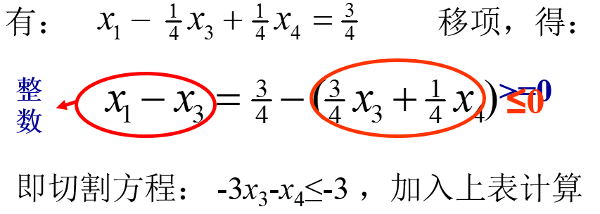
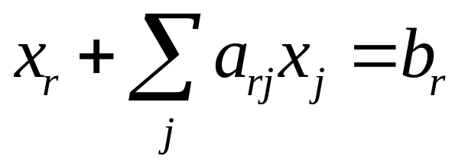
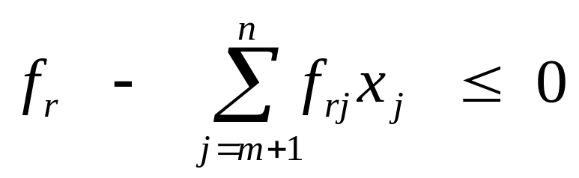


计算步骤
从(LP)的最优解中，任选一个不为整数的基变量x_{r} ,由最优单纯形表得：
将系数 a_{rj} 和 b_{r} 分解为整数部分和小数部分之和，作割平面方程：
的小数部分
的小数部分
注: 割平面方程不唯一!

Slide 40
计算步骤
将所得的割平面方程作为一个新的约束条件置于最优单纯形表中，用对偶单纯形法求出新的最优解，返回1。
注1: 割平面未必一步求得！
注2：由于收敛不快，至今应用很少，可与分支定界法配合使用。

Slide 41
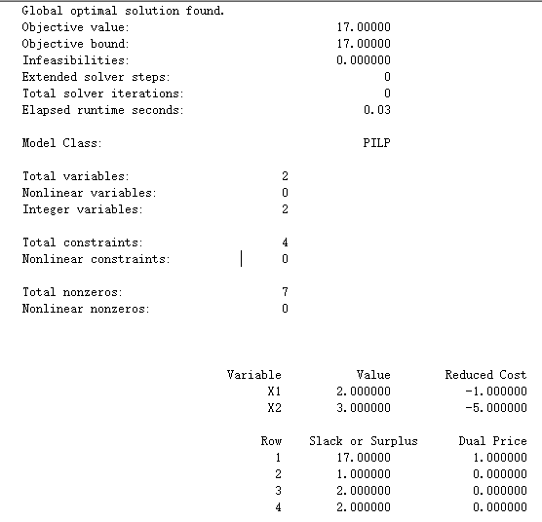
Lingo实现
model:
max=x1+5*x2;
x1-x2>=-2;
5*x1+6*x2<=30;
x1<=4;
@gin(x1);
@gin(x2);
end

Slide 42
第 4 节
0－1型整数规划

Slide 43
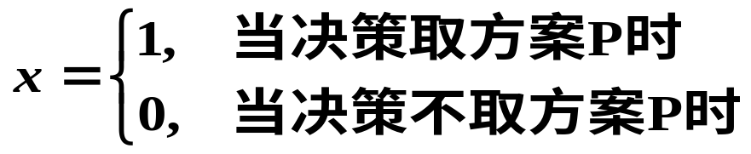
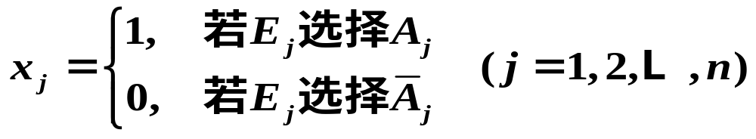
0－1 整数规划
一、0－1变量及其应用
0－1变量常被用来表示系统是否处于某个特定状态，或者决策时是否取某个特定方案。例如:
当问题有多项要素，每项要素皆有两种选择时，可用一组0－1变量来描述。设问题有有限项要素E₁， E₂，…，E_{n},其中每项E_{j}有两种选择：选择A_{j}和不选择A_{j}（j=1,2,…,n）,则令

Slide 44
0－1 整数规划
在应用中，有时会遇到变量可以取多个整数值的问题。如果用0－1变量来表示，也可以用一组0－1变量来取代。
如x取0－9之间的任意整数时。
x=2⁰x₀+ 2¹x₁ + 2²x₂ + 2³x₃ ≤ 9

Slide 45
相互排斥的计划问题
拟从7个位置A_{i}(i=1,2…7)选择建立东、西、南三区门市部。规定：
  在东区，由A₁, A₂, A₃三处至多选择两处；
  在西区，由A₄, A₅ 两处至少选择一处；
  在南区，由A₆, A₇ 两处至少选择一处。
  选用A_{i}点，投资为b_{i}元，获利 c_{i}元
  投资总额不超过 B 元
问应如何选择使年利润最大？

Slide 46
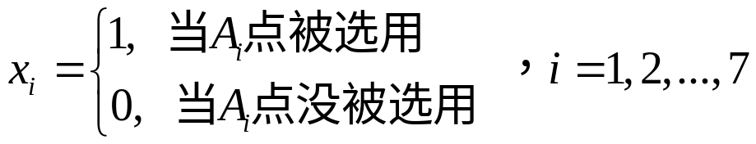
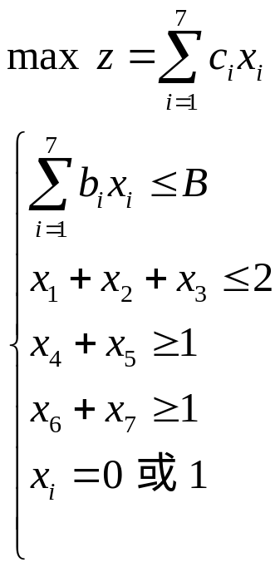
相互排斥的计划问题
解：解题时先引入0-1变量x_{i} (i=1,2,…,7)
令
于是问题可以列成：

Slide 47
相互排斥的约束条件问题
某厂用车运和船运两种方式运送甲乙两种货物，每箱体积、重量、利润及限制条件如下表：
运送方式相互排斥，如何构造约束条件？
  推广至m个互相排斥的约束条件？
 | 体积 (车) | 体积 (船) | 重量 | 利润
甲 | 5 | 7 | 2 | 20
乙 | 4 | 3 | 5 | 10
限制 | 24 | 45 | 13

Slide 48
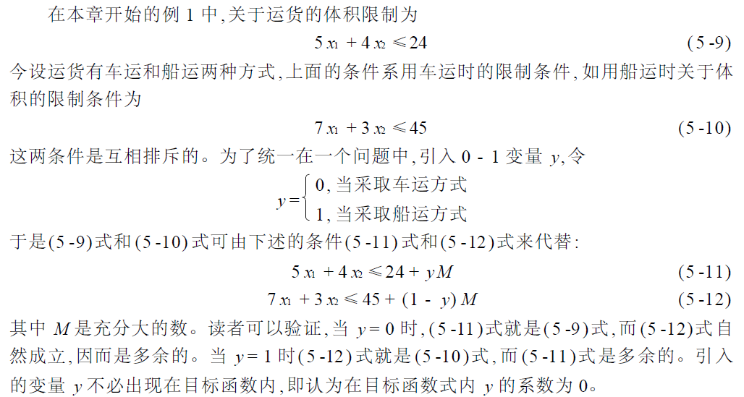
相互排斥的约束条件问题

Slide 49
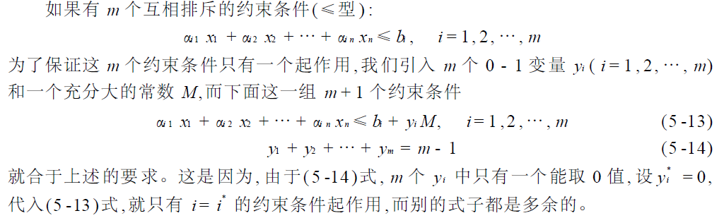
相互排斥的约束条件问题

Slide 50
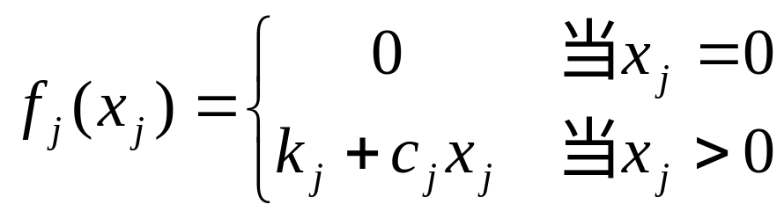
固定费用问题
设第 j 种设备（j=1，2，…，n）运行的固定成本为k_{j}，运行的变动成本为 c_{j}，则生产成本与产量 x_{j} 的关系为
f_{j}(x_{j})
变动成本 c_{j}x_{j}
k_{j}
固定成本 k_{j}
x_{j}

Slide 51
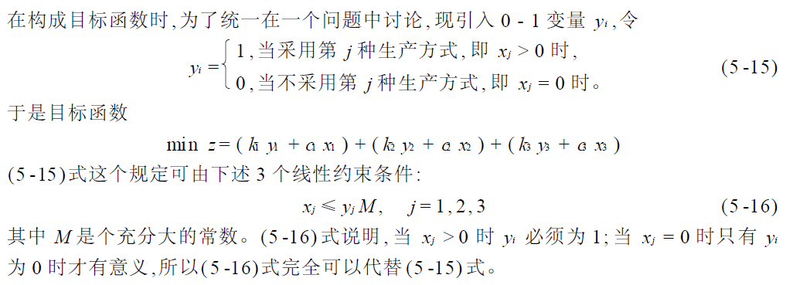
固定费用问题

Slide 52
隐枚举法(implicit enumeration)
0-1规划是一种特殊形式的整数规划，取值特殊(决策变量x_{i} 只取两个值0或1)，考虑枚举
  数量为 2^{n}，n较大时不可行
只检查取值组合的一部分
  建立过滤条件（filtering constraint）
  模型标准化，建立隐枚举树

Slide 53
隐枚举法
步骤：
1、用试探法，求出一个可行解，以它的目标值作为当前最好值Z⁰
2、增加过滤条件Z≥ Z⁰
3、将x_{i} 按c_{i}由小→大排列（min 大→小）

Slide 54
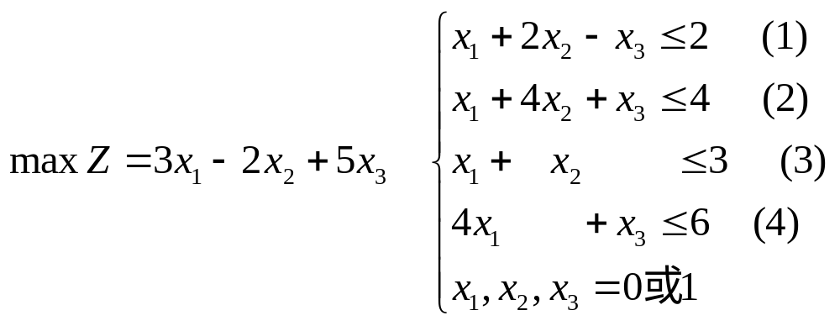
例子
x₁ . x₂. x₃ | (1) (2) (3) (4) | 是∨ 否× | Z 值
( 0. 0. 0 ) | 0 0 0 0 | ∨ | 0
( 0. 0. 1 ) | －1 1 0 1 | ∨ | 5
( 0. 1. 0 ) | 2 4 1 4 | ∨ | －2
( 0. 1. 1 ) | 1 5 1 5 | ∨ | 3
( 1. 0. 0 ) | 1 1 1 0 | ∨ | 3
( 1. 0. 1 ) | 0 2 1 1 | ∨ | 8
( 1. 1. 0 ) | 3 | ×
( 1. 1. 1 ) | 2 6 | ×

Slide 55
改进
加入约束：
3 x₁－2 x₂＋5 x₃ ≥5 (0)
x₁ . x₂. x₃ | (0) (1) (2) (3) (4) | 是∨ 否× | Z 值
( 0. 0. 0 ) | 0 0 0 0 0 | ∨ | 0
( 0. 0. 1 ) | 5 －1 1 0 1 | ∨ | 5
( 0. 1. 0 ) | －2 | ×
( 0. 1. 1 ) | 3 | ×
( 1. 0. 0 ) | 3 | ×
( 1. 0. 1 ) | 8 0 2 1 1 | ∨ | 8
( 1. 1. 0 ) | 1 | ×
( 1. 1. 1 ) | 6 | ×

Slide 56
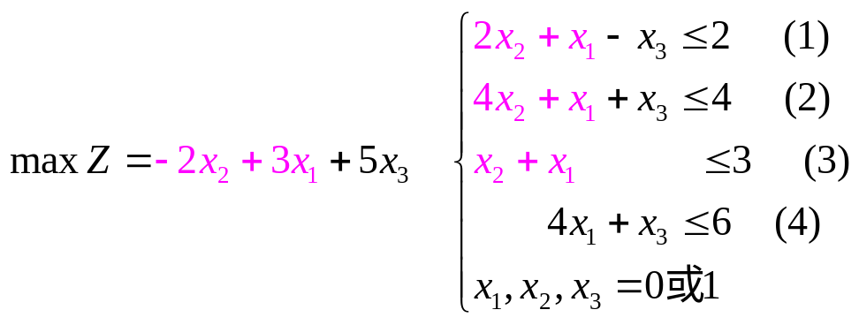
进一步改进
加入约束：
－2 x₂ ＋ 3 x₁＋5 x₃ ≥5 (0)
x₂ . x₁. x₃ | (0) (1) (2) (3) (4) | 是∨ 否× | Z 值
( 0. 0. 0 ) | 0 | ×
( 0. 0. 1 ) | 5 －1 1 0 1 | ∨ | 5
( 0. 1. 0 ) | 3 | ×
( 0. 1. 1 ) | 8 0 2 1 1 | ∨ | 8
( 1. 0. 0 ) | 2 | ×
( 1. 0. 1 ) | 3 | ×
( 1. 1. 0 ) | 1 | ×
( 1. 1. 1 ) | 6 | ×

Slide 57
第 5 节
指 派 问 题
(Assignment problem)

Slide 58
问题提出
设 n 个人被分配去做 n 件工作，已知第 i 个人去做第 j 件工作所需时间为 c_{ij} ( i=1,2,…,n; j=1,2,…,n) 并假设c_{ij} ≥0。
问应如何分配才能使所用时间最少？
n条航线，指派n艘船运输，总收入最大？
一种特殊的运输问题

Slide 59
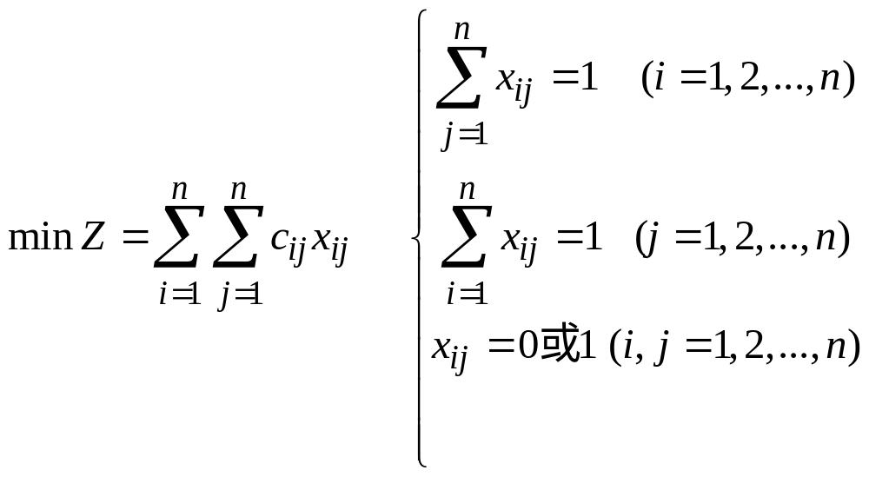
问题提出
设 n 个人被分配去做 n 件工作，已知第 i 个人去做第 j 件工作所需时间为 c_{ij} ( i=1,2,…,n; j=1,2,…,n) 并假设c_{ij} ≥0。
问应如何分配才能使所用时间最少？
设决策变量 1 分配第i 个人去做第 j 件工作
x_{ij} =
0 否则
数学模型：
第 i 人只能完成1项任务
第j项任务只能由1人完成
指派问题是0-1规划问题的特例

Slide 60
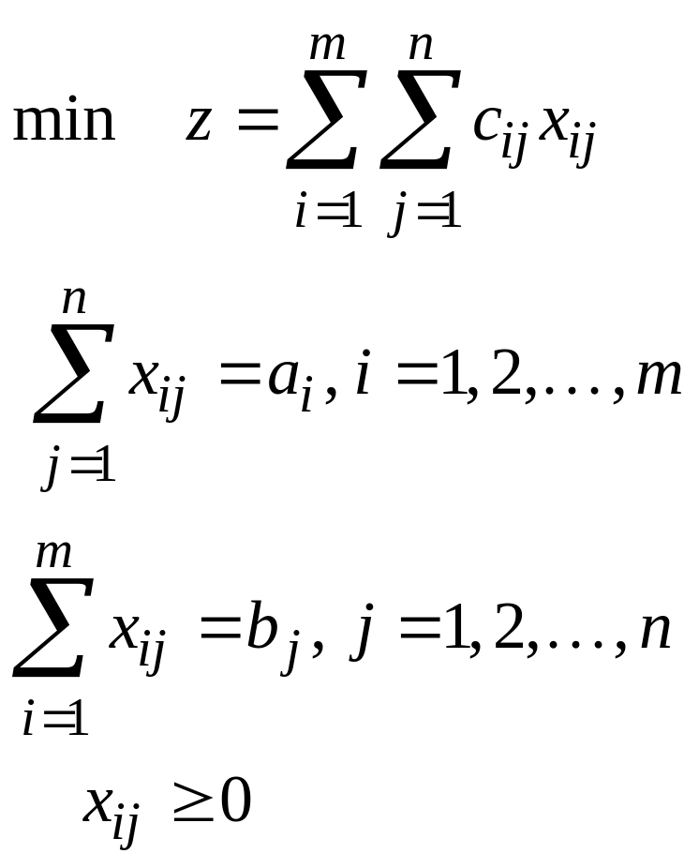
指派是运输问题的特例(P93)
设 x_{ij}为从 A_{i} 到 B_{j} 的运量，建立数学模型：
n=m;
a_{i}=b_{j}=1;
x_{ij}=0或1.

Slide 61
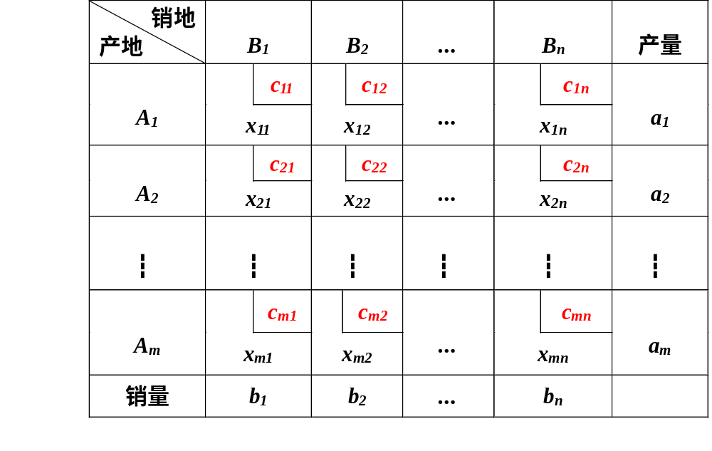

运输表
指派表？
n=m; a_{i}=b_{j}=1; x_{ij}=0或1.

Slide 62
匈牙利法
库恩(W.W. Kuhn)于1955年提出
从系数矩阵(c_{ij})的一行各元素减去a，得到新的矩阵(b_{ij})，那么以(b_{ij})为系数矩阵求得的最优解和原系数矩阵求得的最优解相同
  若乘上一个常数呢？
变换系数矩阵，使得在不同行不同列中至少有一个零元素（独立0元素）
  令对应独立0元素位置 x_{ij}=1, 其余 x_{ij}=0，得到最优分配方案

Slide 63
第一步
变换系数矩阵，使各行各列都出现0元素
  每行元素减去该行的最小元素
  再每列元素减去该列的最小元素

Slide 64
第二步
试求最优解（寻找n个独立0元素）
  由零元素最少的行（或列）开始，圈出一个零元素，用◎表示
  划去同行同列的其他零元素，用Ø表示
  重复1、2，直至无法再划
  若得到 n个◎，则得到了最优解：对应◎位置x_{ij}=1, 其余 x_{ij}=0
  若圈出的◎数目不够n个

Slide 65
为何未能找到n个◎？
没找对？
  回第二步重新试探
找不到？
  重新变换系数矩阵
关键：当前矩阵的独立0元素最多个数？
  康尼格：该数目等于能覆盖所有0元素的最少直线数。

Slide 66
第三步
作最少直线覆盖所有零元素
  对没有◎的行打√
  对打√行上所有含Ø元素的列打√
  再对打√的列含◎元素的行打√
  重复2,3直到得不出新的打√的行、列为止
  对没有打√的行画横线，打√的列画纵线，即得到覆盖所有0元素的最少直线数 l
  若l=n，返回第二步
  若l<n，转第四步

Slide 67
第四步
变换矩阵增加0元素
  在没有被直线覆盖的部分找出最小元素
  在打√ 行各元素都减去这个最小元素
  在打√列各元素都加上这个最小元素（保证原0元素不变）
  新系数矩阵若得到n个独立0元素，求解完成；否则，回第三步。

Slide 68
匈牙利法举例
已知五人分别完成五项工作耗费如下表，求最优分配方案。
任务 人员 | A | B | C | D | E
甲 | 7 | 5 | 9 | 8 | 11
乙 | 9 | 12 | 7 | 11 | 9
丙 | 8 | 5 | 4 | 6 | 9
丁 | 7 | 3 | 6 | 9 | 6
戊 | 4 | 6 | 7 | 5 | 11

Slide 69
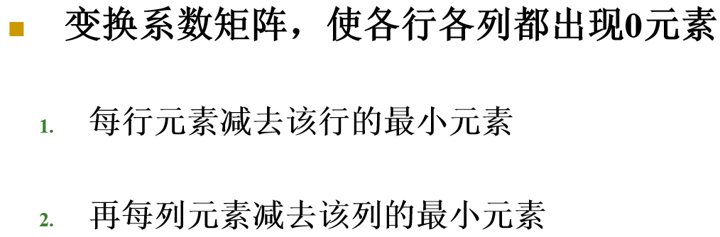
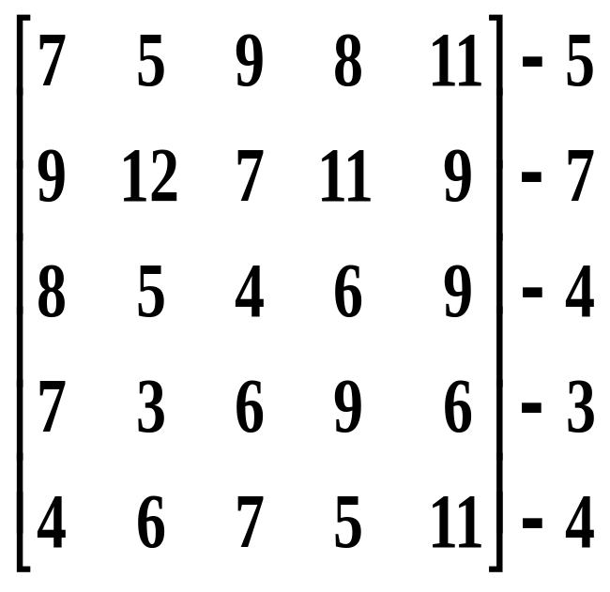
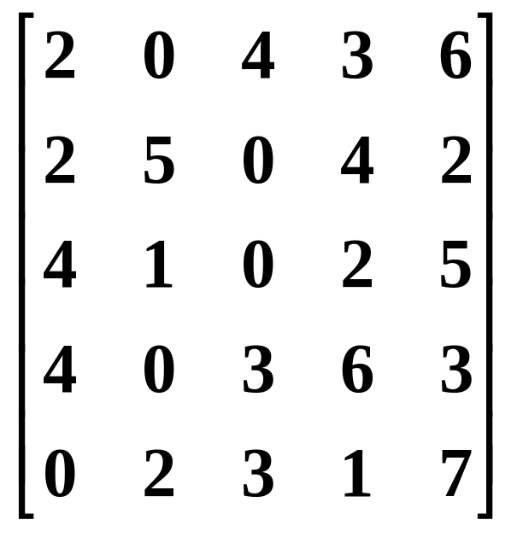
匈牙利法
解：1）变换系数矩阵，增加0元素。
1
2

Slide 70
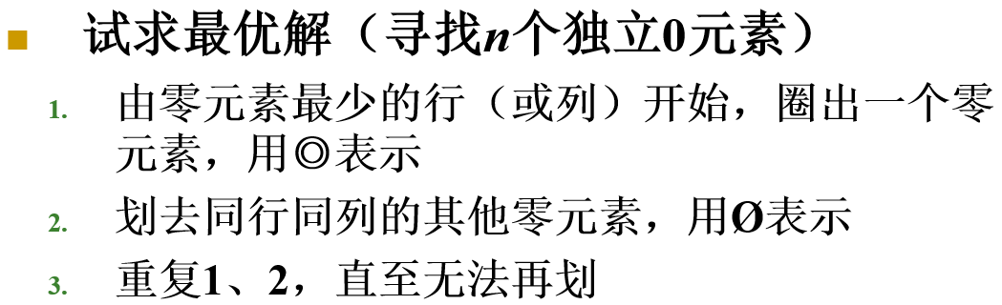
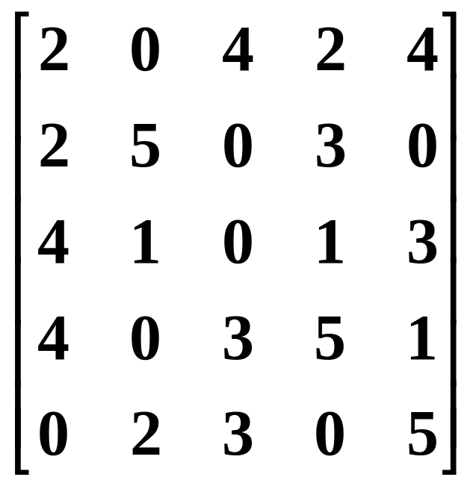
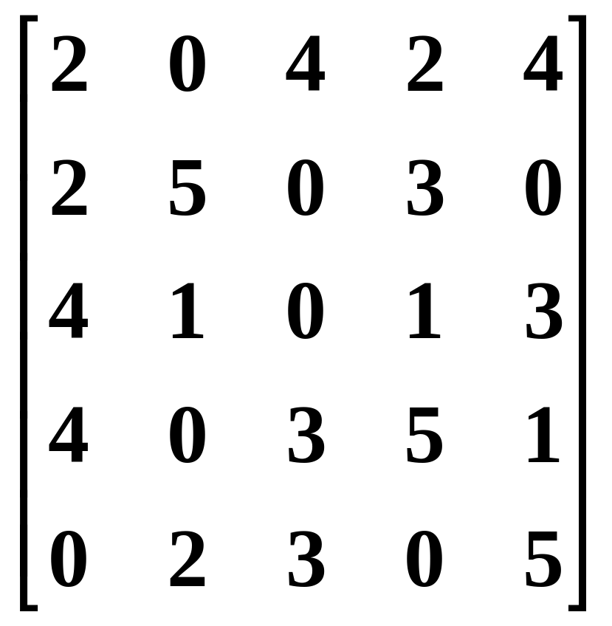
匈牙利法
为什么从零元素最少的开始？
2）试指派（找独立0元素）
◎
Ø
◎
◎
Ø
◎
Ø
独立0元素的个数l＝4<5，故画直线调整矩阵。

Slide 71
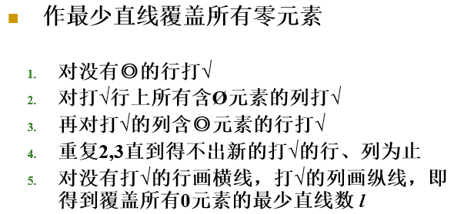
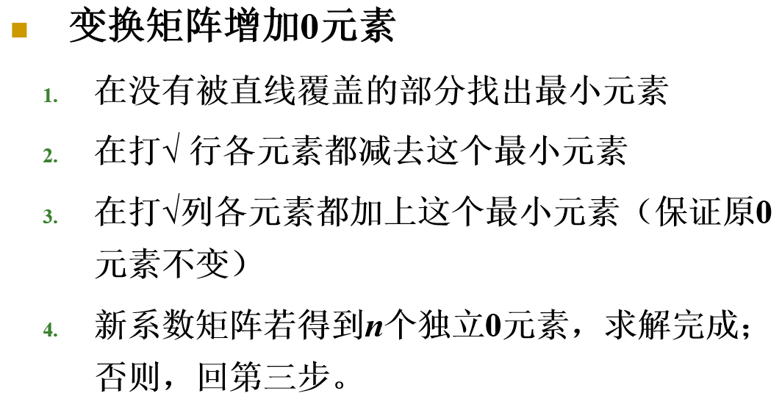
匈牙利法
◎
√
选择直线外的最小元素为1；直线外元素减1，直线交点元素加1，其它保持不变。
Ø
◎
◎
Ø
√
◎
Ø
√

Slide 72
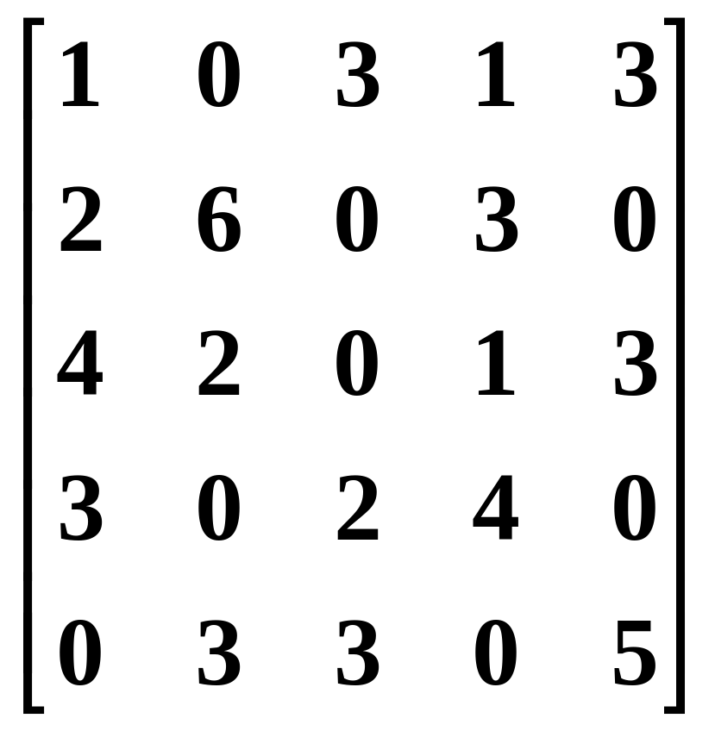
匈牙利法
◎
√
l =m=4 < n=5
Ø
◎
√
选择直线外最小元素为1，直线外元素减1，直线交点元素加1，其它保持不变，得到新的系数矩阵。
◎
√
Ø
Ø
√
◎
Ø
√
√
√

Slide 73
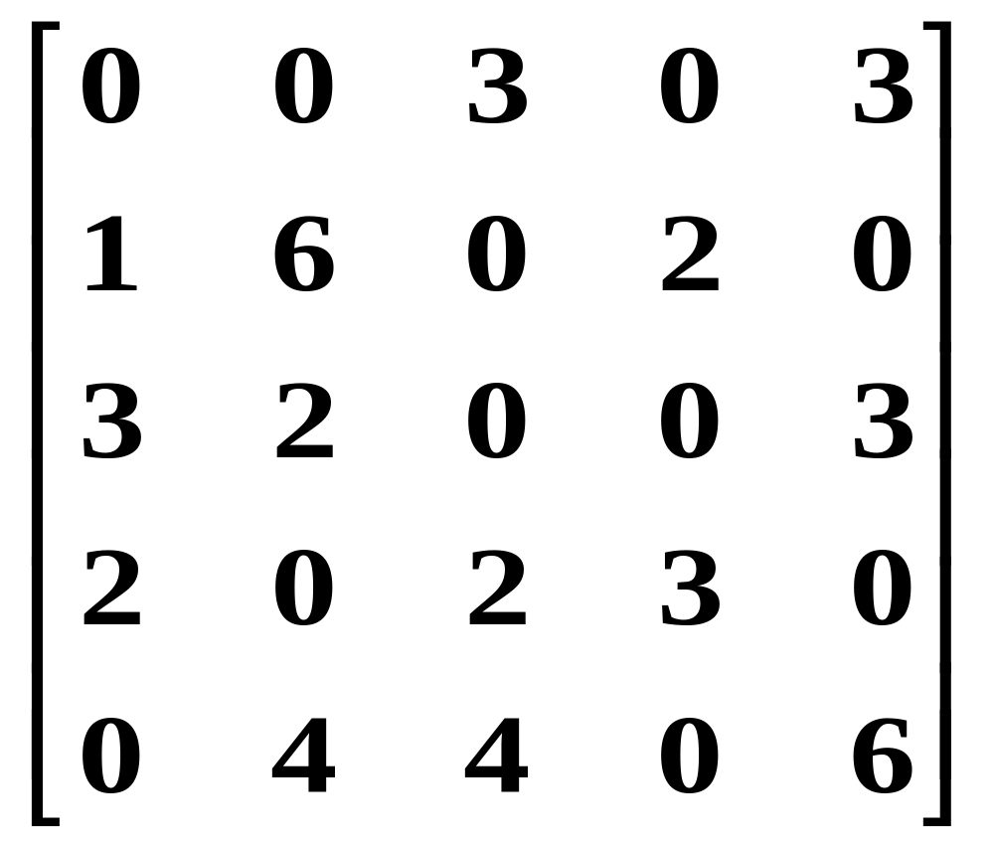
匈牙利法
Ø
◎
Ø
◎
Ø
Ø
◎
Ø
◎
总费用为=5+7+6+6+4=28
◎
Ø
注：此问题有多个最优解

Slide 74
匈牙利法
◎
Ø
Ø
Ø
◎
◎
Ø
◎
Ø
Ø
◎
总费用为=7+9+4+3+5=28

Slide 75
匈牙利法
Ø
Ø
◎
Ø
◎
◎
Ø
◎
Ø
◎
Ø
总费用为=8+9+4+3+4=28

Slide 76
进一步讨论
某个系数c_{ij}<0 ?
  变换系数矩阵，使得c_{ij}≥0
求目标函数最大值问题？(P151)
  系数c_{ij}取反，转化为最小值问题
n个任务分配给m个人员的问题？
  类似产销不平衡问题处理

Slide 77
课后练习题（运筹学第4版）
第6章 整数规划
  6.2
  6.9
  实验型作业：LINDO/LINGO/MATLAB 任选一种软件解决整数规划问题。（提供源代码！）

Slide 78
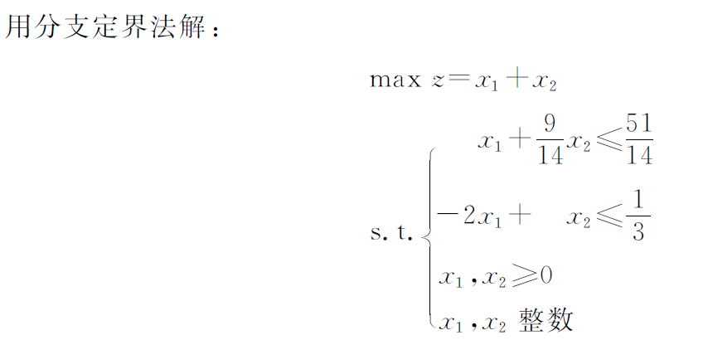
课后练习题 6.2
6.2

Slide 79

课后练习题 6.9

Slide 80
参考文献
[1] 《运筹学第4版》，运筹学教材编写组, 清华大学出版社.
[2]劉焱晶. 《運 籌 學》，實德（香港）信投管理諮詢有限公司.

